Slide 1

Проект «Кондитерский клуб»
Итоги спринта №5
Шарафетдинов В., Кваша Д., Червяков С., Овчинников Л., Хмелёв Н., Соколова Т. Y2434

Slide 2

Backend
ШАРАФЕТДИНОВ В.

Slide 3


Функционал серверной части
Установлено соединение с клиентским приложением и протестирован основной функционал разработки
Модернизирован механизм отправки, сохранения и получения данных на сервере
Модернизированы валидаторы данных (добавлена поддержка кириллицы)
Исходный код доступен по ссылке: https://github.com/o0VyacheslavSharafetdinov0o/ConfectioneryProject/tree/master/Backend

Slide 4
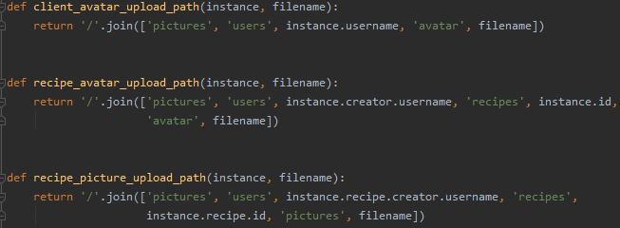
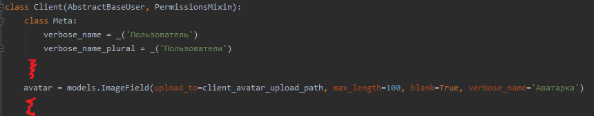
Механизм сохранения изображений
Функции
Методы моделей

Slide 5
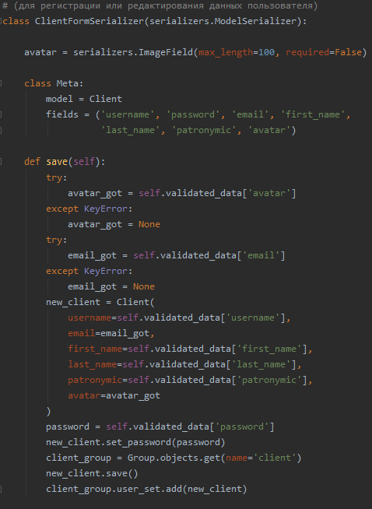
Механизм сохранения данных форм
Сериализаторы

Slide 6
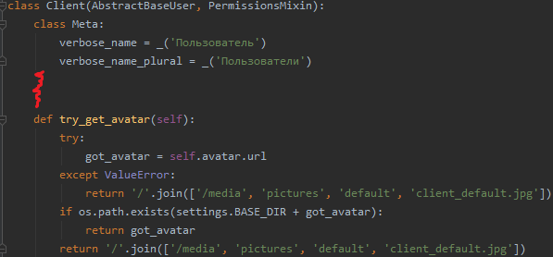
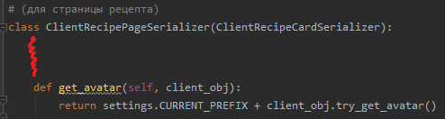
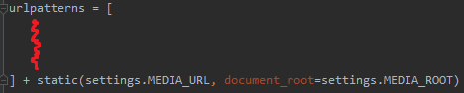
Механизм получения изображений
Методы моделей
Сериализаторы
URL-адресация

Slide 7
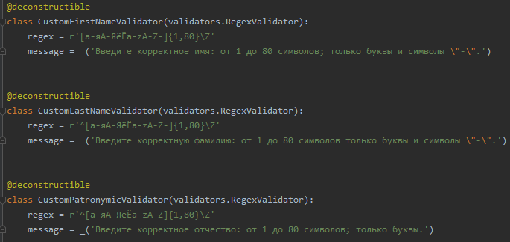
Валидаторы данных

Slide 8
Frontend
КВАША Д.

Slide 9

Взаимодействие с сервером
Реализовано отображение данных, получаемых с сервера

Slide 10
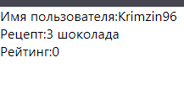
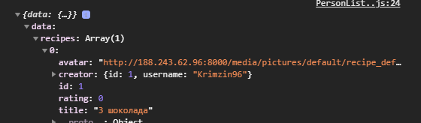
Данные всех рецептов

Slide 11
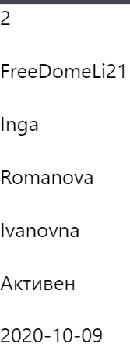
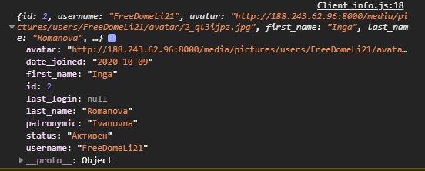
Данные пользователя

Slide 12
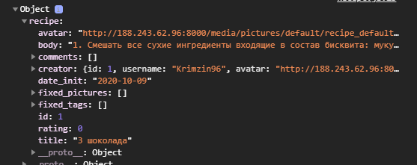
Данные рецепта

Slide 13
TEST
ОВЧИННИКОВ Л.

Slide 14

Тестирование
Протестировано методом белого ящика:
Регистрация пользователя
Авторизация пользователя
Добавление рецепта

Slide 15

Регистрация пользователя
Объекты тестирования:
Введение неполных форм
Введение неверных данных
Успешность регистрации при верных данных

Slide 16
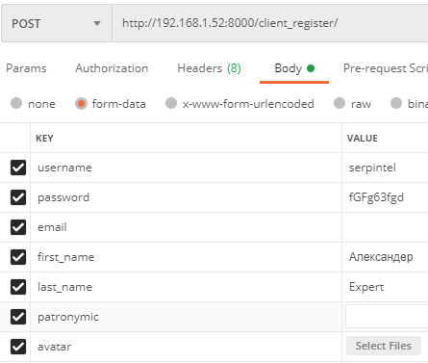
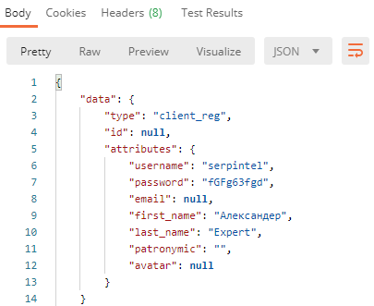
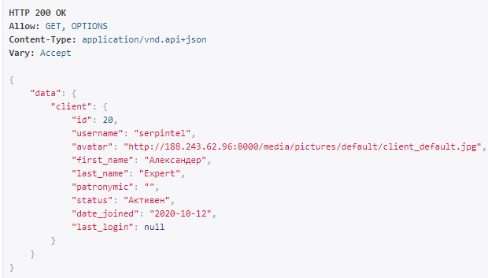
Введение неполных форм
Форма
Response
GET-запрос на сервер

Slide 17
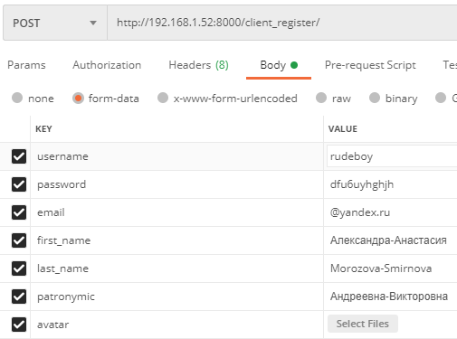
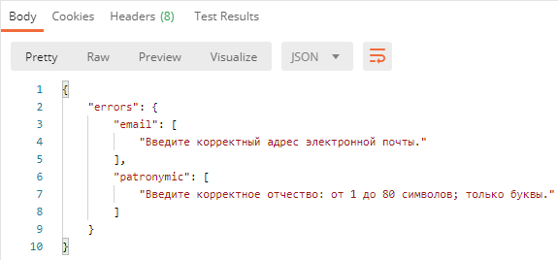
Введение неверных данных
Форма
Response

Slide 18
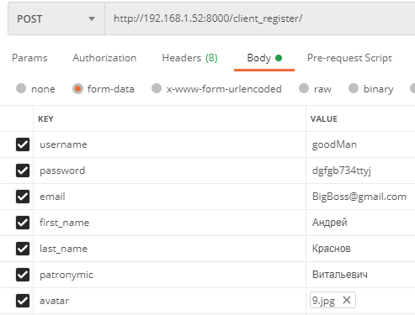
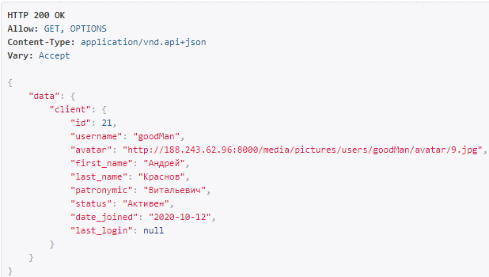
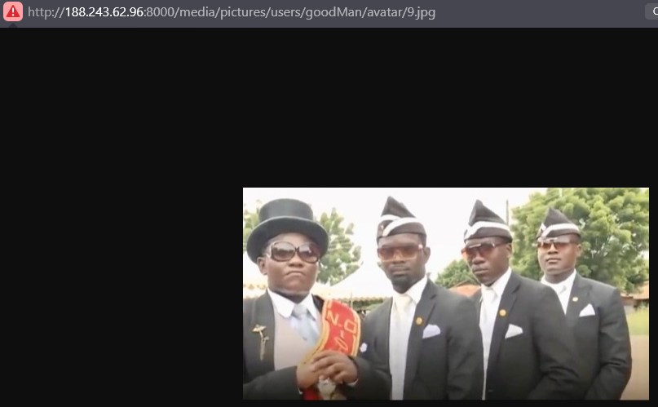
Типовой запрос с корректной формой
Форма
GET-запрос на сервер
Вывод изображения

Slide 19
Авторизация пользователя
Объекты тестирования:
Введение неверных данных
Успешность авторизации при верных данных
Через username
Через e-mail

Slide 20
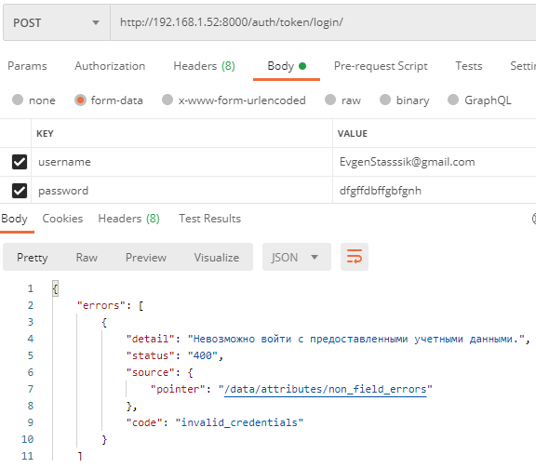
Введение неверных данных

Slide 21
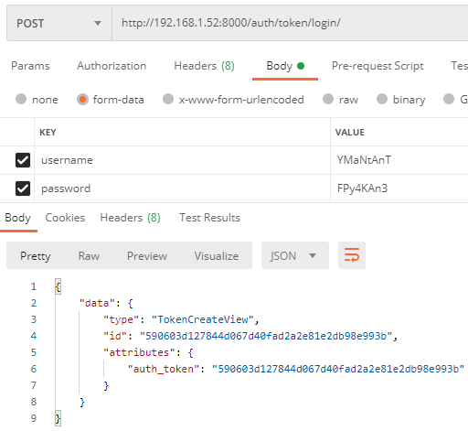
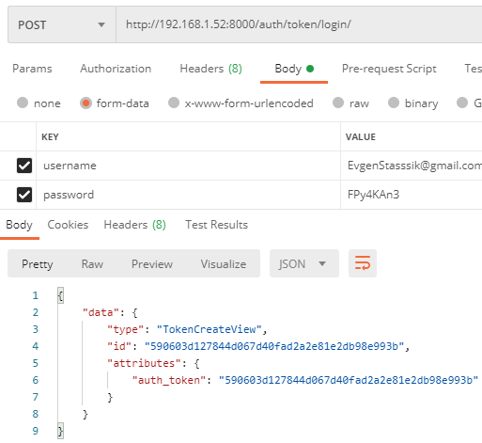
Методы авторизации
Через username
Через e-mail

Slide 22
UI
ЧЕРВЯКОВ С.
ХМЕЛЁВ Н.

Slide 23

Макет страниц сайта
Разработан макет страницы создания/редактирования рецепта
Изменена публичная страница рецепта
Внесены некоторые правки касаемо дизайна элементов
Макет в формате PSD прилагается

Slide 24

СПАСИБО ЗА ВНИМАНИЕ

